Slide 1
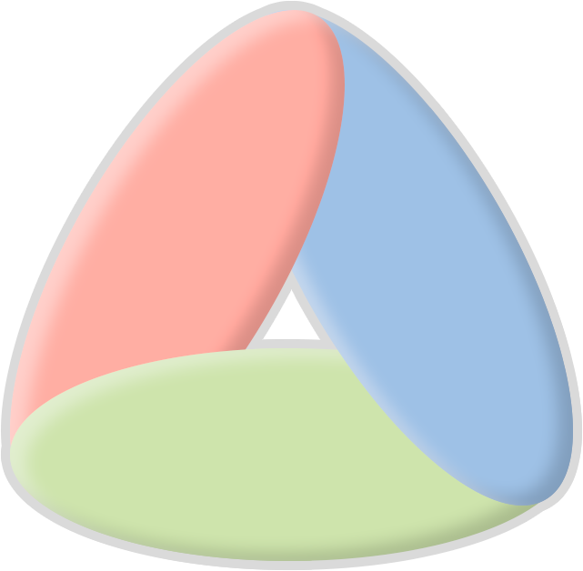
高斯场操作平台

